Slide 1

前端四期项目答辩 暴雪Overwatch项目
组长:乔朝阳

Slide 2

整体介绍
此项目是对于
美国动视暴雪公司OVERWACTH Game页面进行
模拟练习

Slide 3

整体运用了XXXXXXXXX
 | 挑战 | 结果
类 1 | 82 | 95
类 2 | 76 | 88
类 3 | 84 | 90
遇到的难度
遇到的挑战
项目进展情况
沟通的结果
整体的思想
最后的整合

Slide 4
OVERWACTH项目详情
乔朝阳
郭炳江
吴小川
赵济民
霍雷文
马骁
任佳钰
张凡凡
在此处添加第一个项目要点
在此处添加第二个项目要点
在此处添加第三个项目要点
在此处添加第三个项目要点
在此处添加第三个项目要点
在此处添加第三个项目要点
在此处添加第三个项目要点
在此处添加第三个项目要点

Slide 5
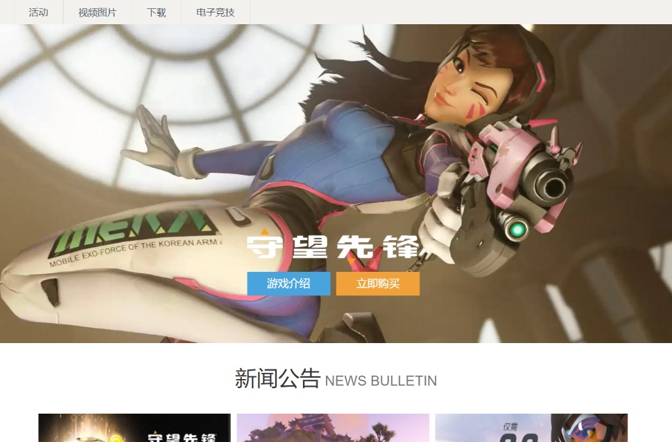
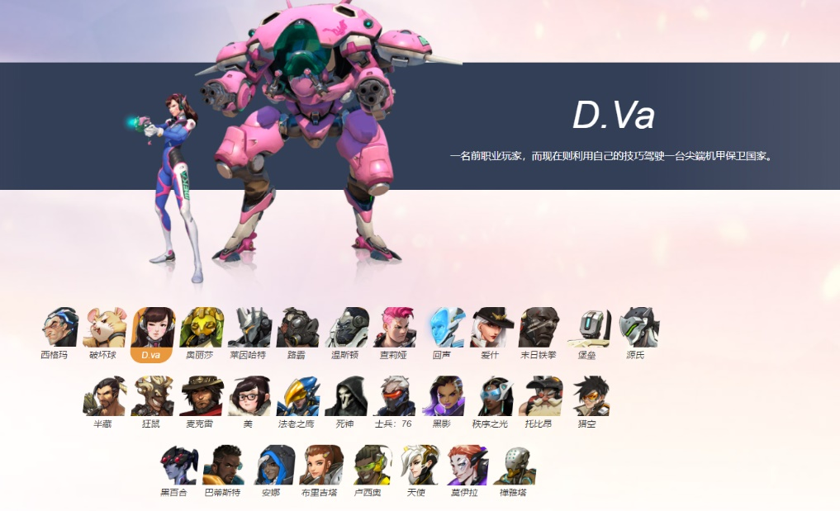
OVERWACTH_首页
郭炳江
介绍XXXX

Slide 6
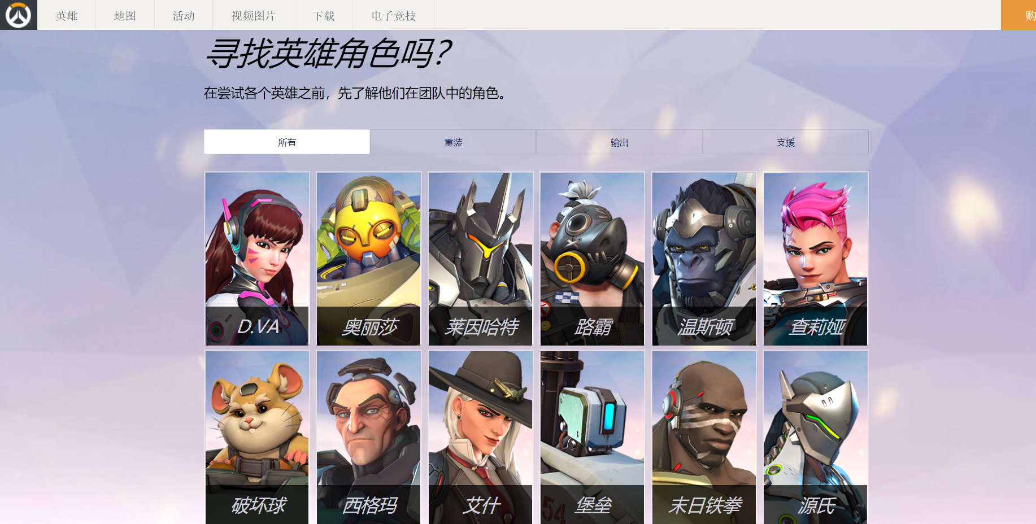
OVERWACTH_ALL英雄页面
吴小川
介绍XXXX

Slide 7
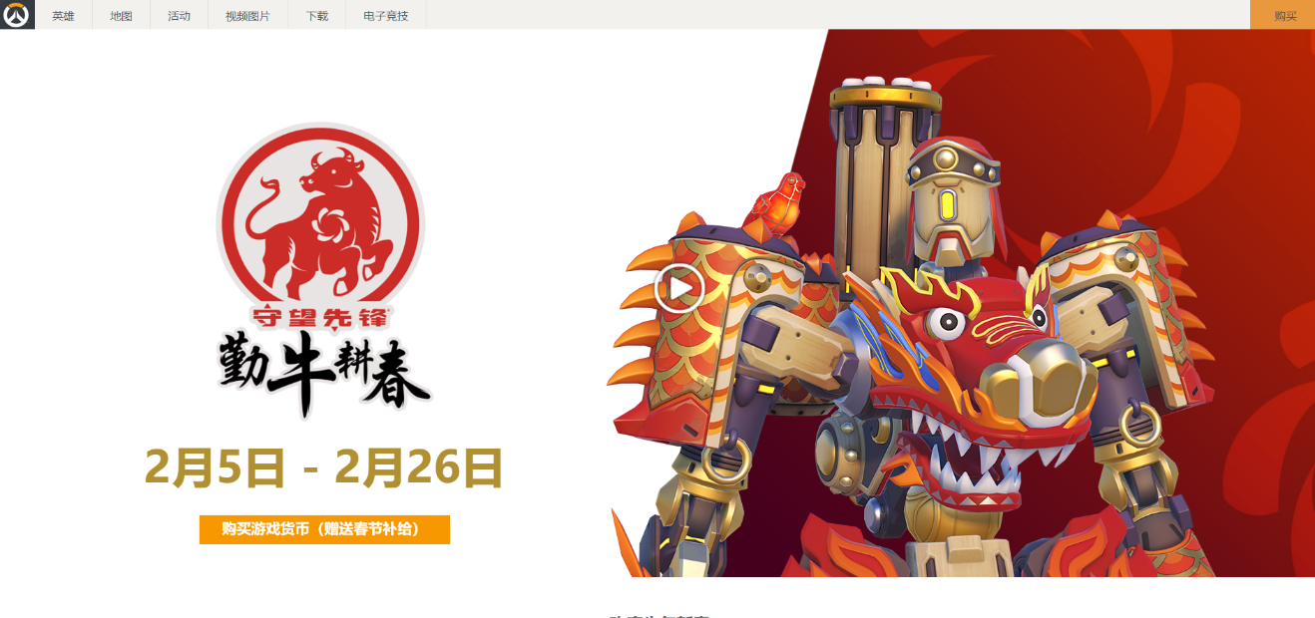
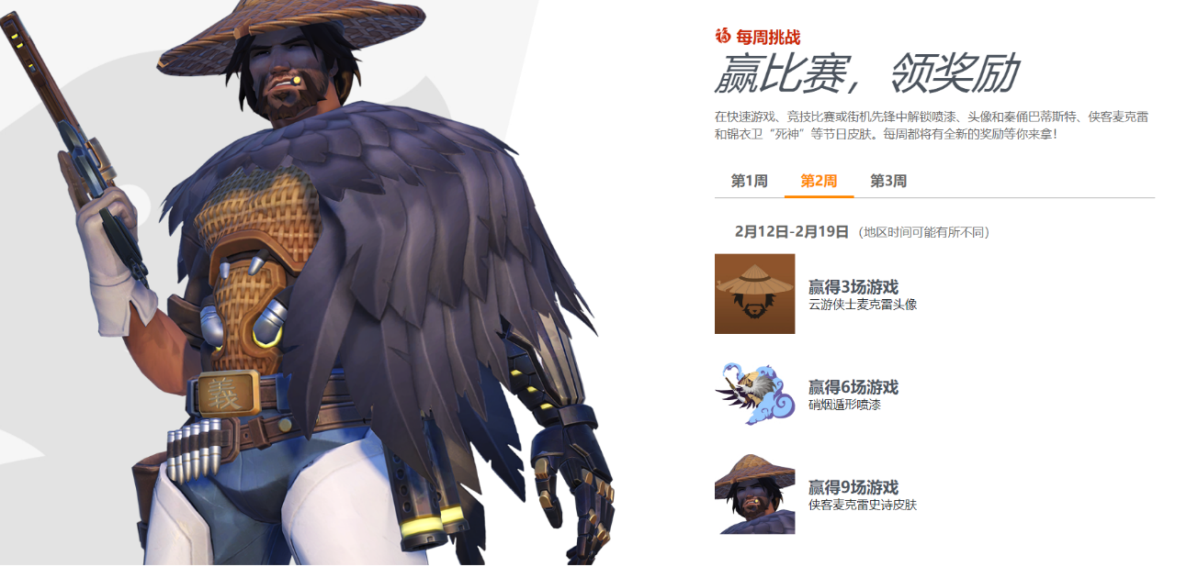
OVERWACTH_活动页面
赵济民
介绍XXXX

Slide 8
电子竞技页面
霍雷文

Slide 9
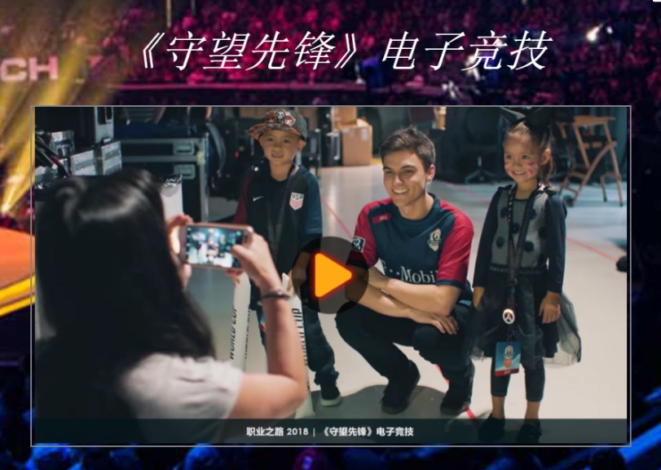
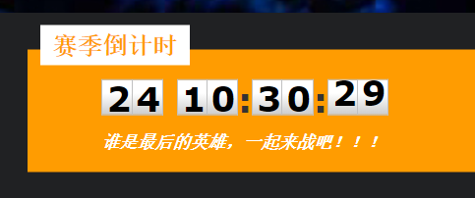
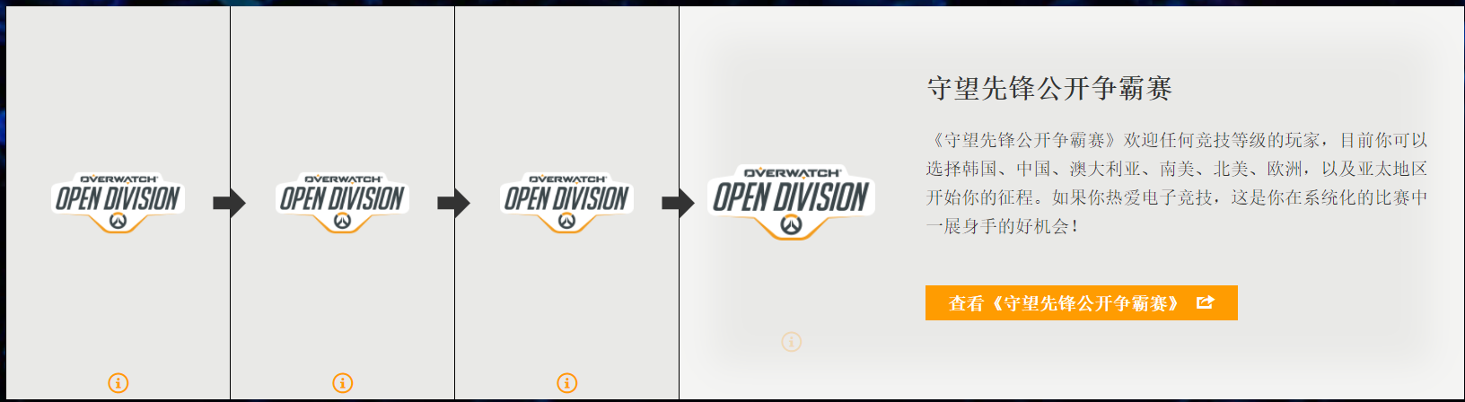
OVERWACTH_电子竞技页面
张凡凡
介绍XXXXX

Slide 10
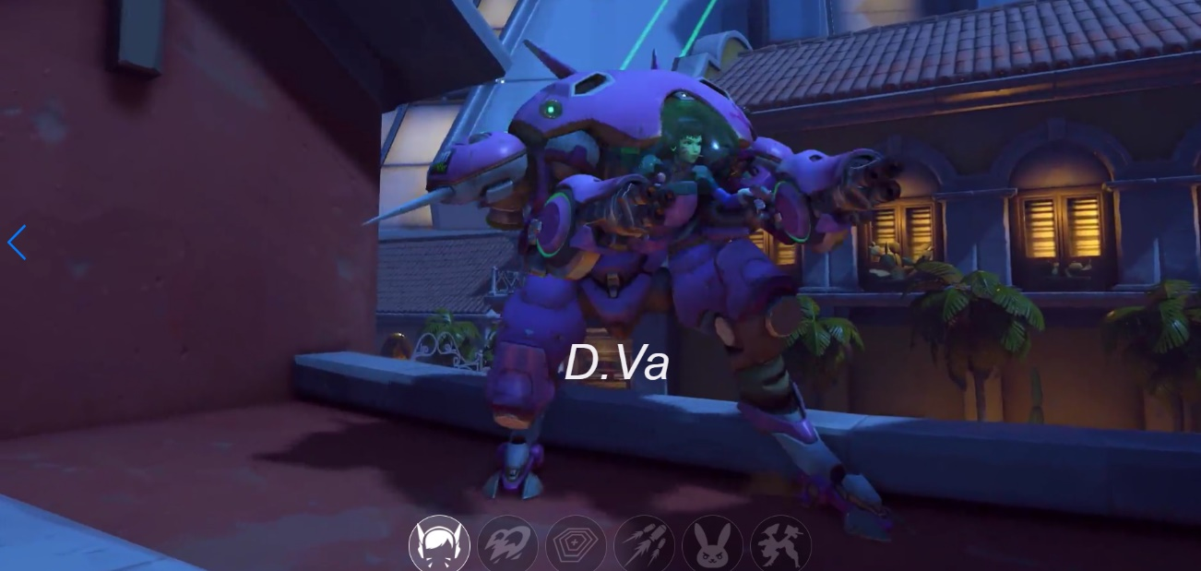
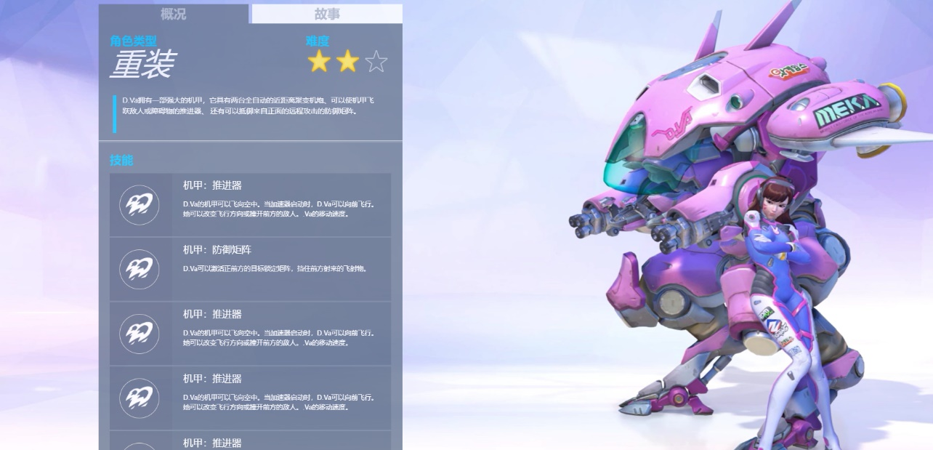
OVERWACTH_DVA角色英雄页面
任佳钰
介绍XXXX

Slide 11
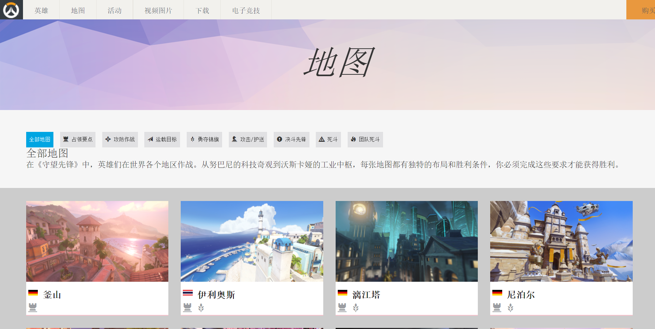
OVERWACTH_MAP页面
乔朝阳
介绍XXXX

Slide 12
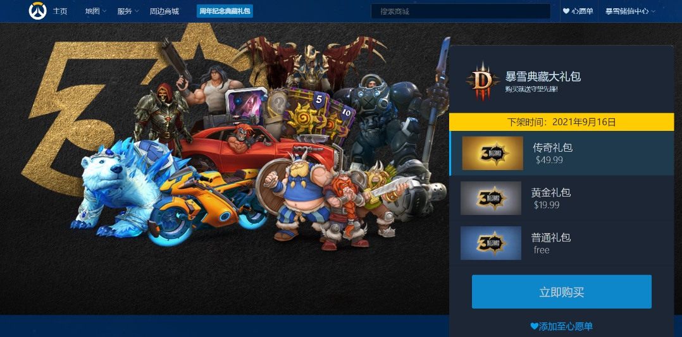
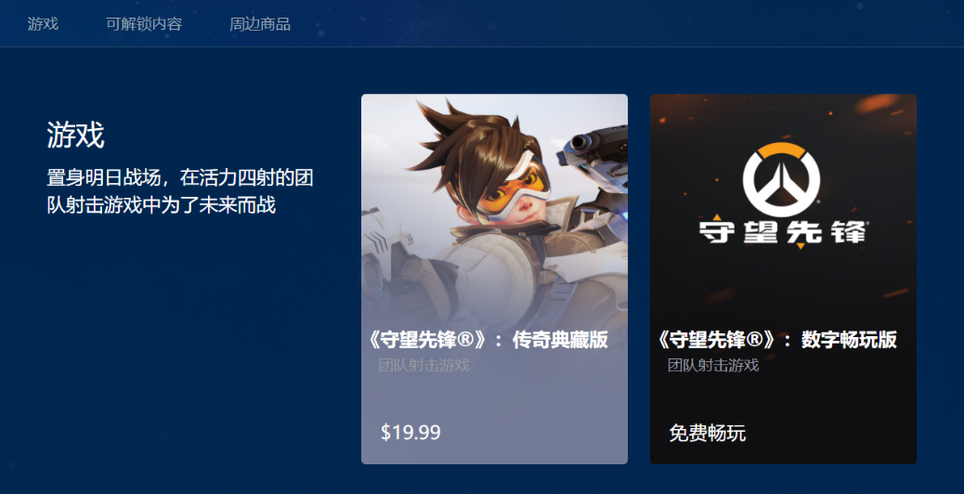
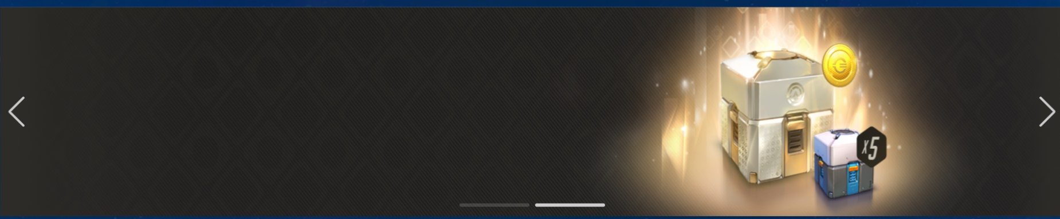
OVERWACTH_Download页面
马骁
介绍XXXX

Slide 13
添加幻灯片标题 - 3

Slide 14
添加幻灯片标题 - 4

Slide 15
添加幻灯片标题 - 6

Slide 17
添加幻灯片标题 - 7

